Slide 1
ВЫПУСКНАЯ КВАЛИФИКАЦИОННАЯ РАБОТА
«Разработка программного средства информационно-аналитического обеспечения процессов управления в социально-экономических системах»
Выполнил
студент группы
ФИО
руководитель
ФИО

Slide 2
Цель и задачи ВКР
Цель: разработка программного средства информационно-аналитического обеспечения процессов управления в департаменте экономического развития Брянской области.
Задачи:
1. Анализ задачи информационно-аналитического обеспечения процессов управления в социально-экономических системах.
2. Определение спецификаций и проектирование программного средства информационно-аналитического обеспечения процессов управления в социально-экономических системах.
3. Реализация алгоритмов и программных средств информационно-аналитического обеспечения процессов управления в социально-экономических системах.

Slide 3
Проектный цикл (спринты, диаграмма Ганта)

Slide 4
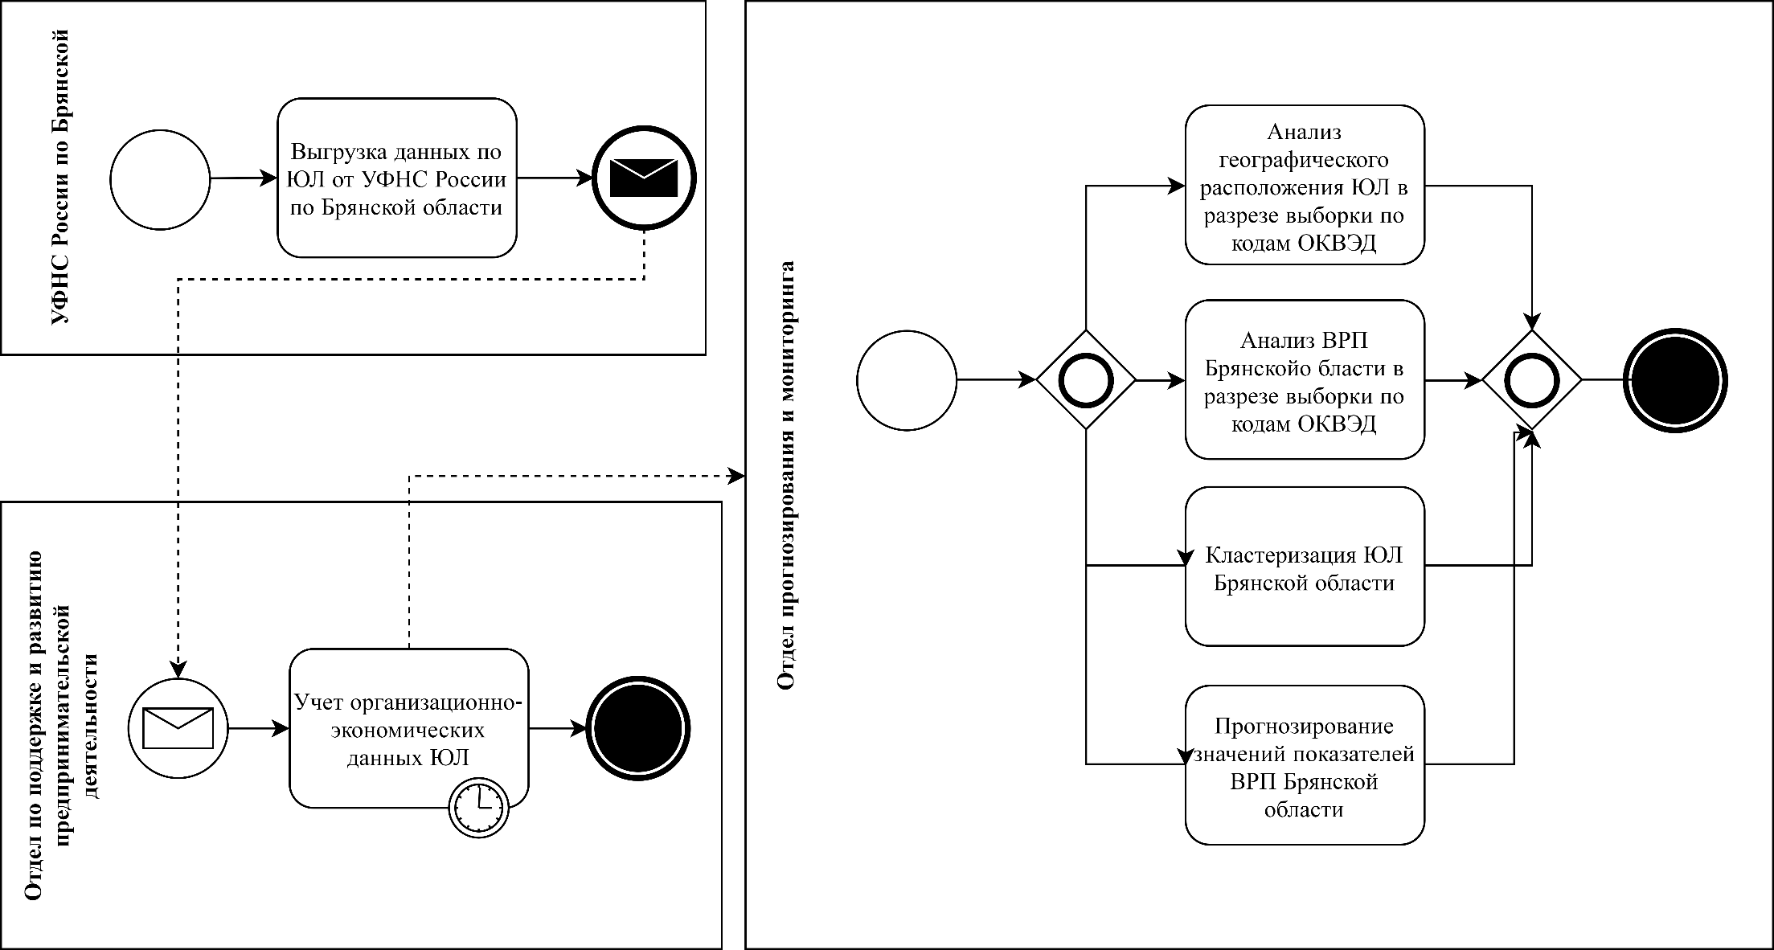
Анализ задачи информационно-аналитического обеспечения процессов управления в социально-экономических системах

Slide 5
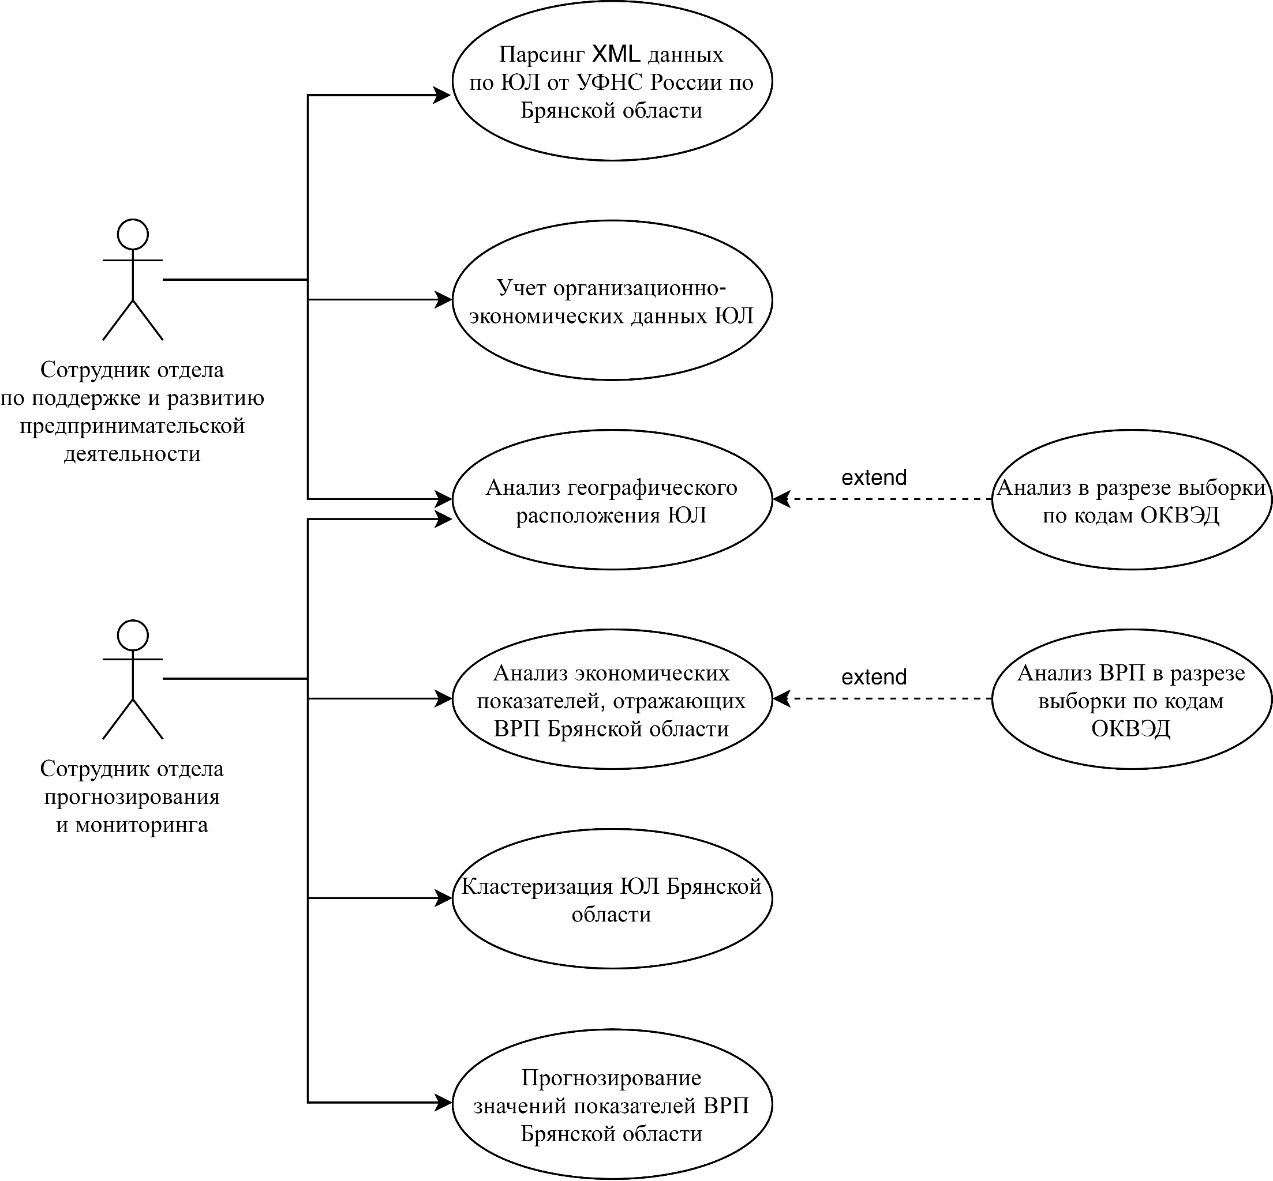
Диаграмма вариантов использования системы мониторинга и прогнозирования данных по ЮЛ

Slide 6
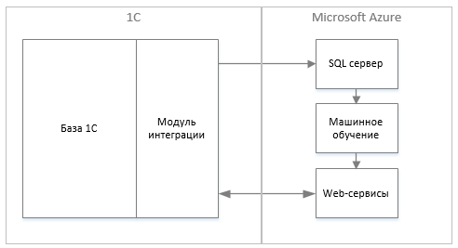
Определение стека инструментов и технологий разработки
Задача | Стек инструментов и технологий разработки
1. Парсинг данных по юридическим лицам, предоставляемых от УФНС России по Брянской области в формате XML | Технологическая платформа 1C:Предприятие
2. Учет организационно-экономических данных юридических лиц, зарегистрированных в Брянской области | Технологическая платформа 1C:Предприятие
3. Предоставление доступа к данным по юридическим лицам, зарегистрированных в Брянской области начальникам отделов экономики и прогнозирования районов области. | IIS, MS SQL, 1C:Предприятие
4. Анализ географического расположения юридических лиц в разрезе выборки по кодам ОКВЭД | JavaScript API Яндекс.Карт
5. Анализ экономических показателей, отражающих валовый региональный продукт Брянской области в разрезе выборки по кодам ОКВЭД | Технологическая платформа 1C:Предприятие
6. Кластеризация юридических лиц Брянской области в целях определения целевых групп для участия в проектах департамента. | Технологическая платформа 1C:Предприятие
7. Прогнозирование на основе алгоритмов машинного обучения показателей, отражающих ВРП Брянской области | MatLab→DLL→1C:Предприятие
 | MatLab→DLL→1C | R/Python/C++→DLL/веб-сервис→1C | 1С
Задача прогнозирования
Быстродействие | 3 из 3 | 3 из 3 | 1 из 3
Скорость разработки | 3 из 3 | 1 из 3 | 1 из 3
Функциональность | 2 из 3 | 3 из 3 | 1 из 3
Задача кластеризации
Быстродействие | 3 из 3 | 3 из 3 | 2 из 3
Скорость разработки | 3 из 3 | 1 из 3 | 3 из 3
Функциональность | 2 из 3 | 3 из 3 | 2 из 3

Slide 7
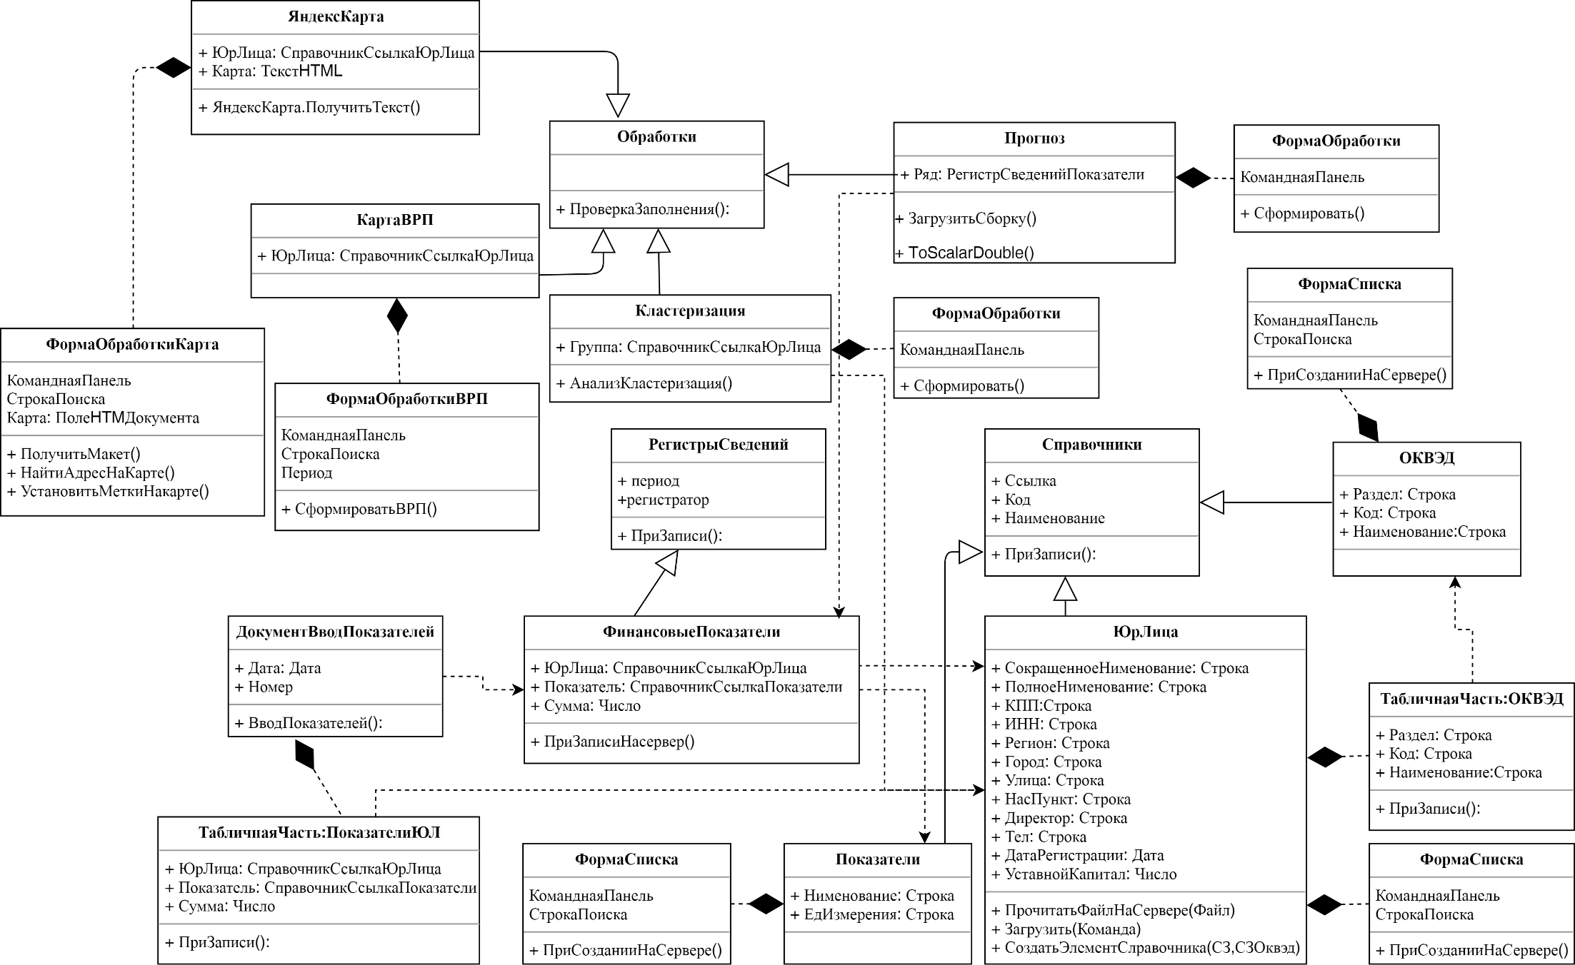
Диаграмма классов разрабатываемой системы

Slide 8
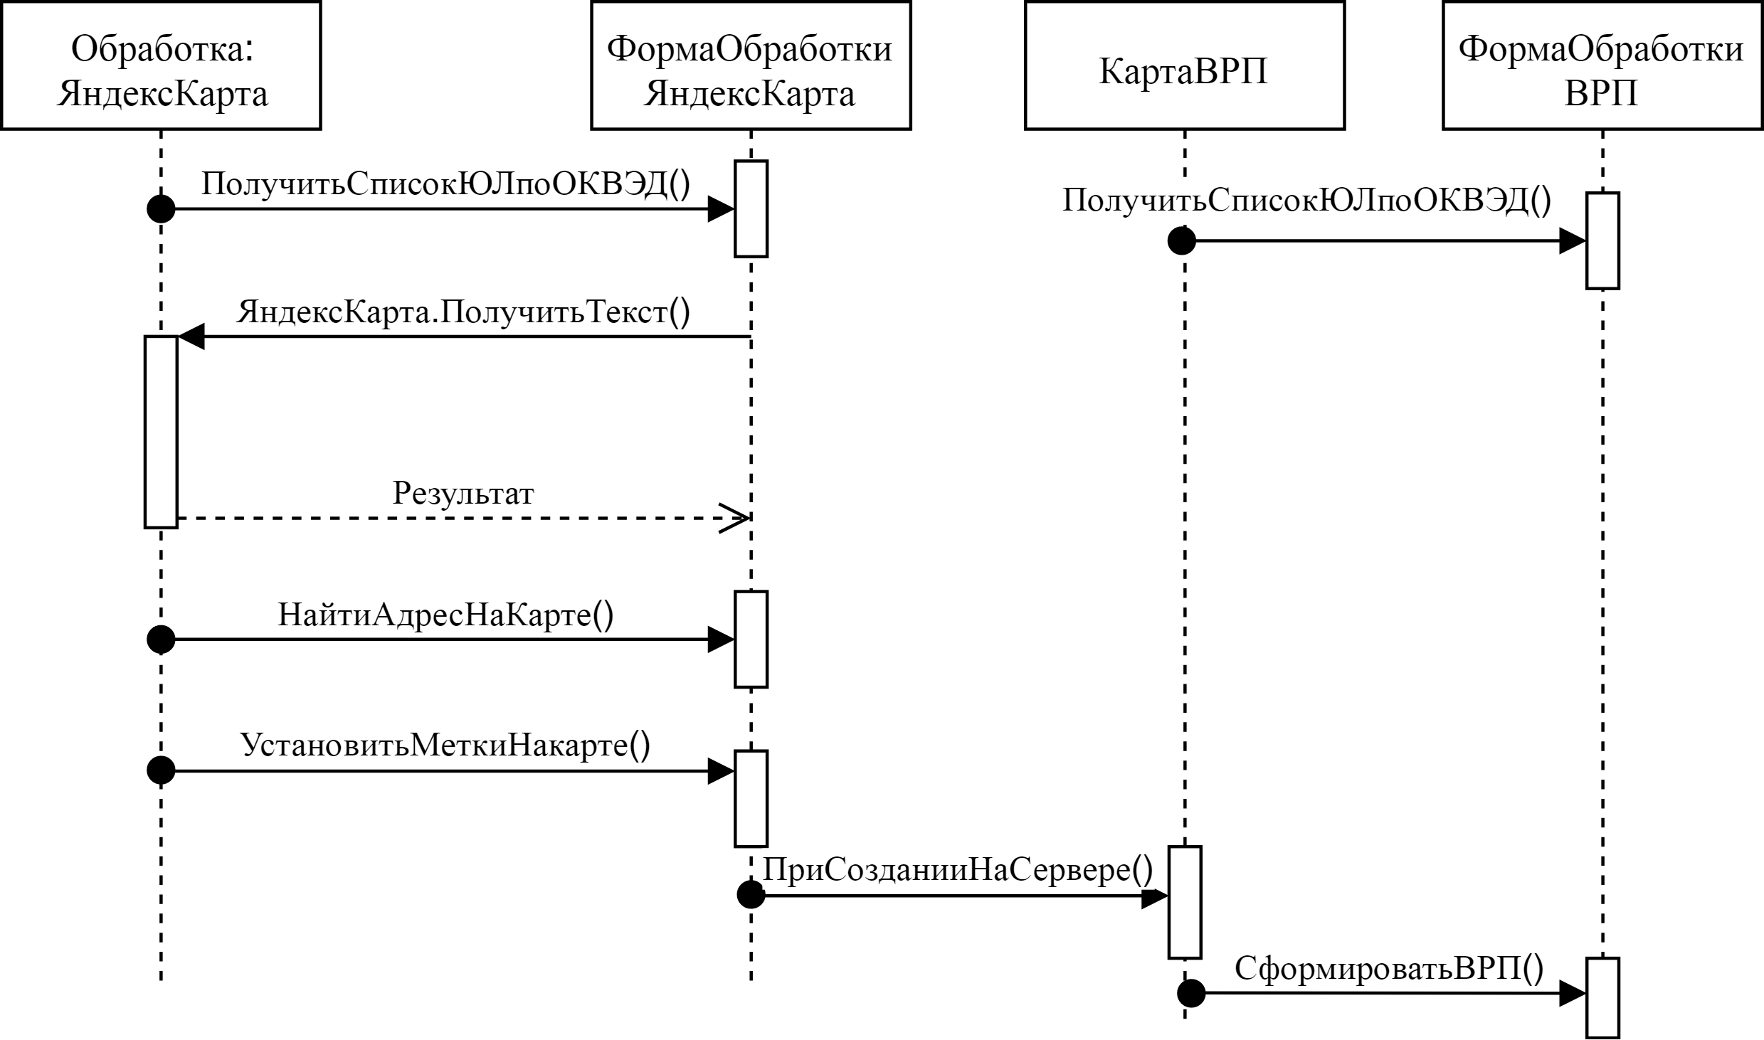
Диаграмма последовательности
Анализ географического расположения юридических лиц в разрезе выборки по кодам ОКВЭД

Slide 9
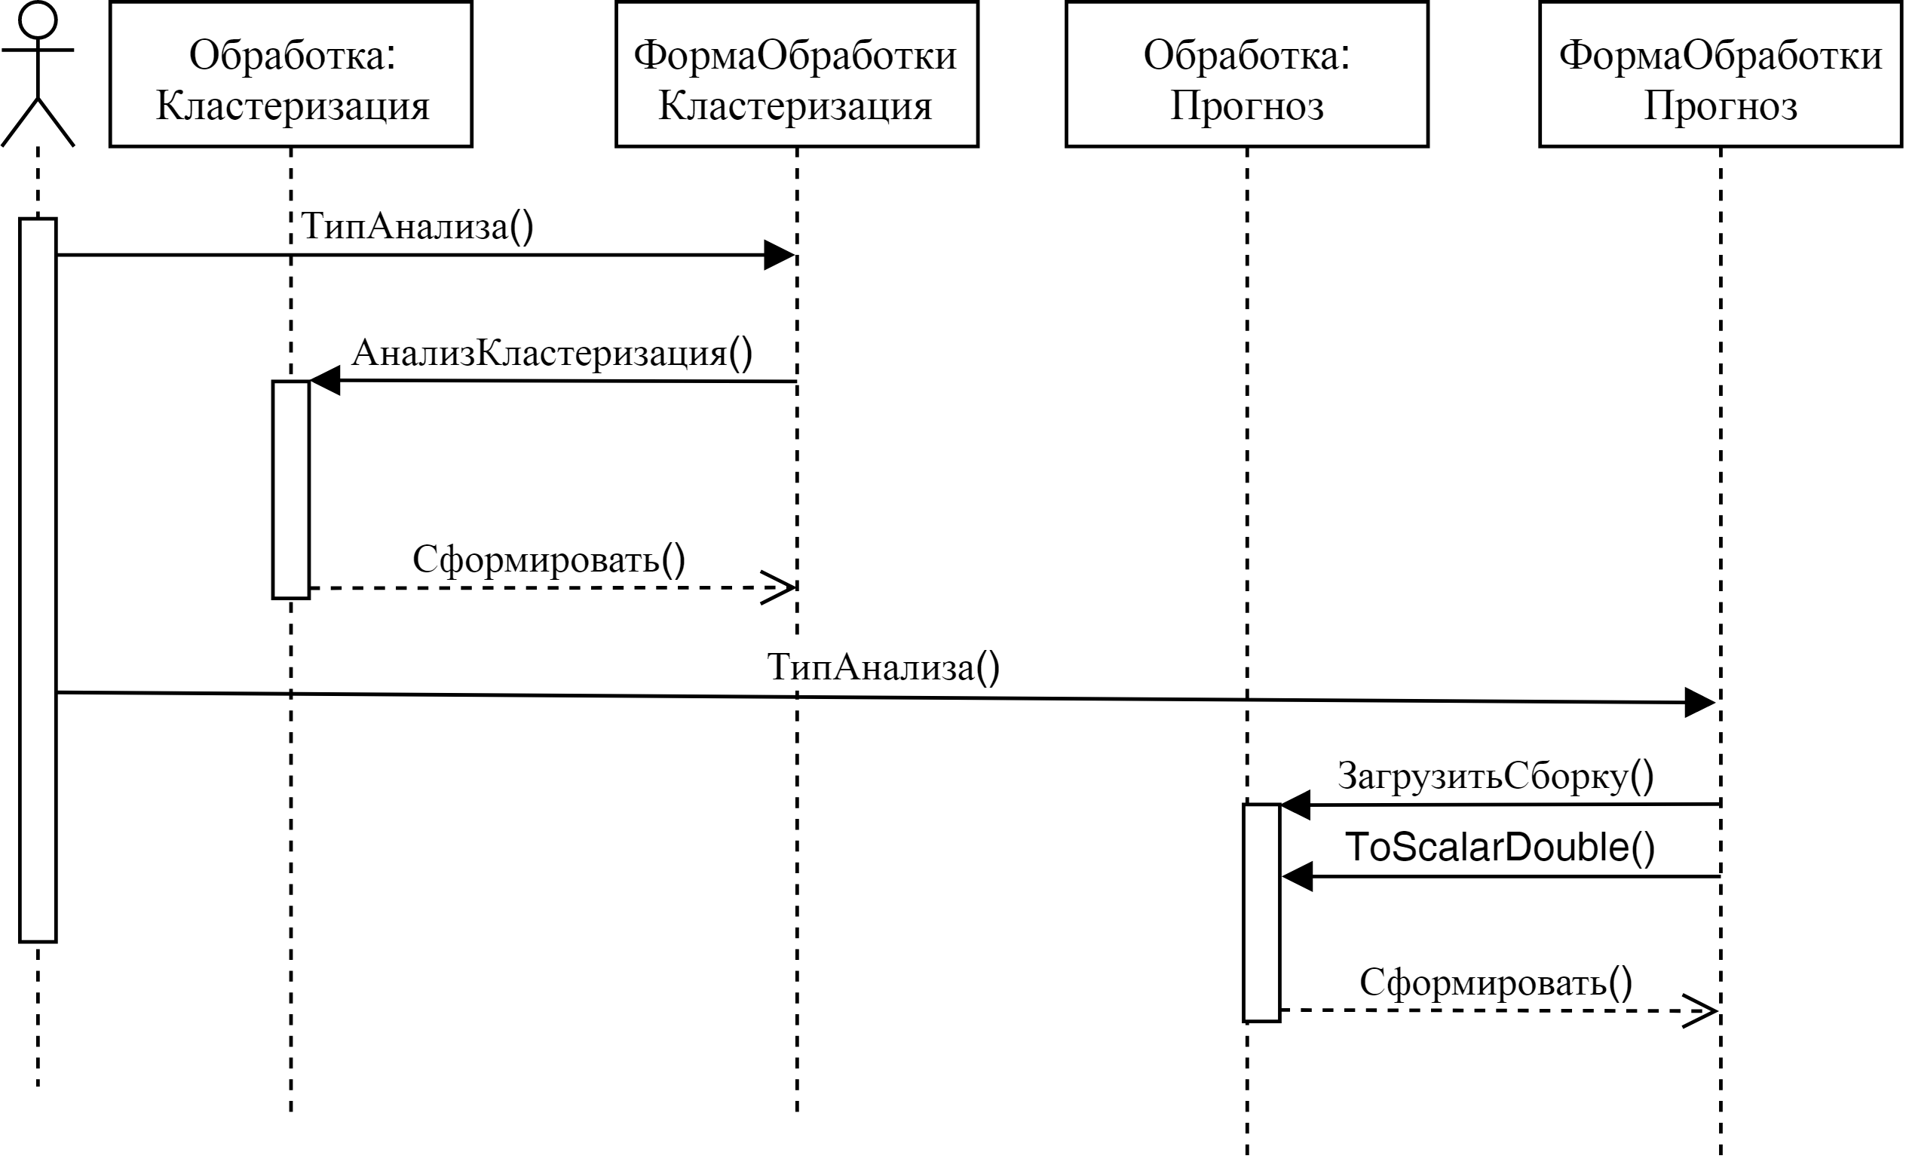
Диаграмма последовательности
Кластеризация ЮЛ и прогнозирование ВРП

Slide 10
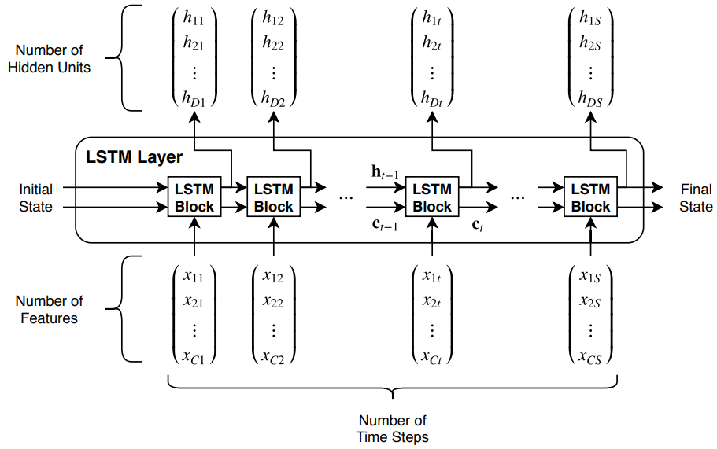
Архитектура модели обучения для прогнозирования ВРП Брянской области

Slide 11
Формирование датасета, препроцессинг

Slide 12
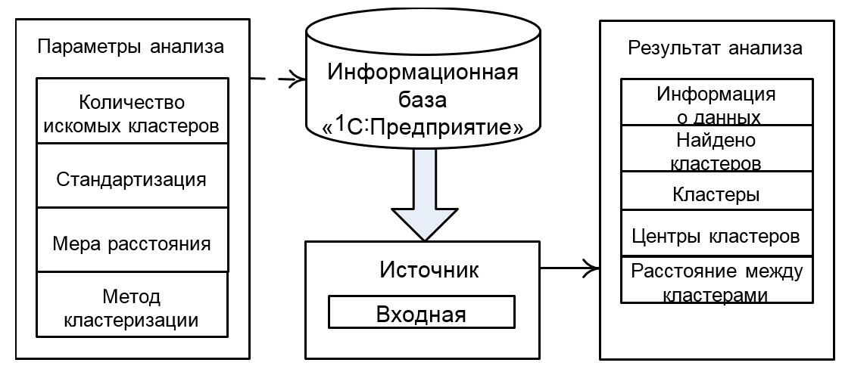
Кластеризация ЮЛ

Slide 13
юнит-тестирование

Slide 14
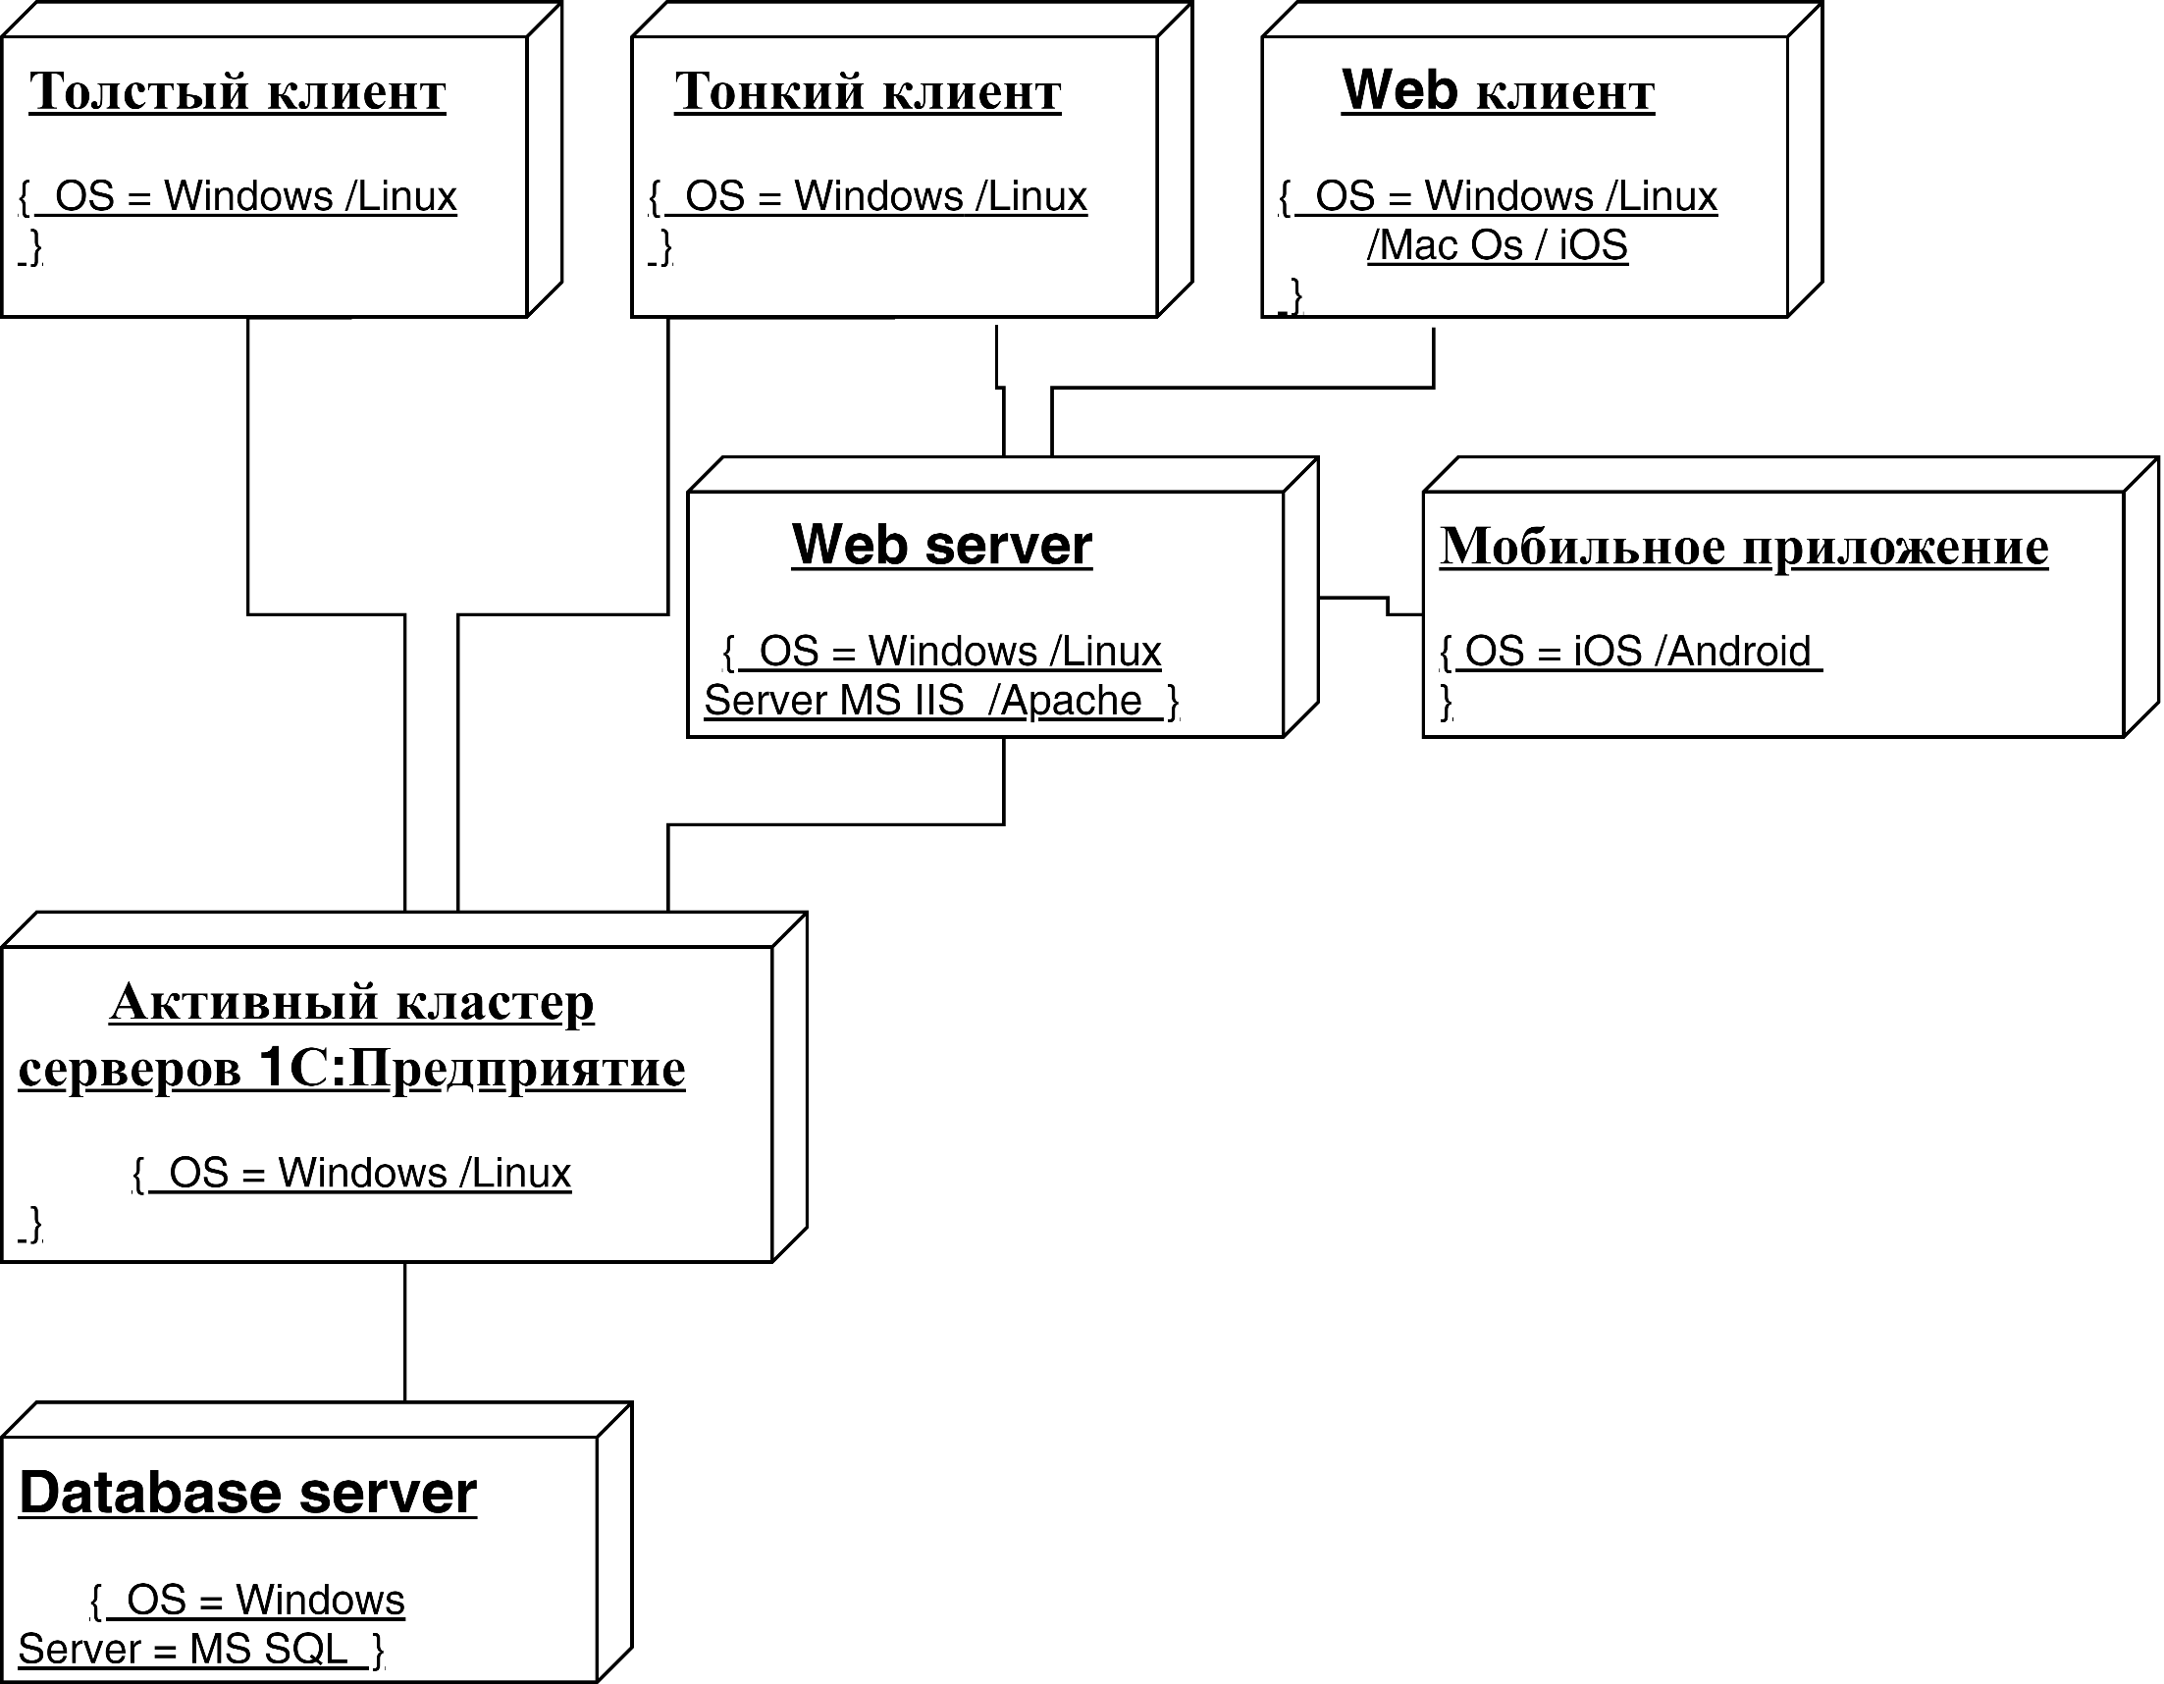
Диаграмма развертывания разрабатываемого программного средства

Slide 15
Ссылка на Git, DockerHub
Статьи, РИД, дипломы

